Slide 1
Педсовет по теме «Специфика логопедической работы с учащимися с ОВЗ»
Подготовила учитель – логопед
МБОУ « СОШ г. Среднеколымска»
Сметанина Н.Ю.

Slide 2
Основными задачами логопедического пункта являются:
Основная цель учителя-логопеда :
- исправление недостатков устной речи и развитие высших психических функций, участвующих в процессе письма и чтения.
-своевременное выявление нарушений развития речи учащихся;
-определение их уровня и характера;
-устранение разнообразных нарушений речи;
-профилактика более серьёзных нарушений речи , в том числе и нарушений письменной речи;
-консультативно-методическая помощь для учителей и родителей (законных представителей) .

Slide 3
Логопедическая работа с учащимися с ОВЗ строится с учетом возраста ребенка, тяжести поражения артикуляционного аппарата, степени задержки доречевого и речевого развития, возрастных и интеллектуальных особенностей ребенка, общего соматического и неврологического состояния.
Все дети с ОВЗ, охваченные коррекционной логопедической помощью, имеют направления психолого-медико-педагогической комиссией, подтверждающей наличие у ребенка определенного речевого диагноза.
Большинство младших школьников с ОВЗ, как правило, имеют проблемы в развитии восприятия, внимания, памяти, мыслительной деятельности, различную степень моторного развития и сенсорных функций, наблюдается повышенная утомляемость.
Чтобы заинтересовать учащихся, нужны нестандартные подходы, индивидуальные программы, инновационные технологии

Slide 4
Основная задача занятий — максимальное развитие речевой функции с опорой на возможности ребенка.
Формами организации работы с детьми, имеющими нарушения речи, являются индивидуальные и групповые занятия.
Наши занятия кратковременные (25 -30 минут), краткосрочные (2 раза в неделю) и рассчитаны 1-2 года обучения в зависимости от сложности речевого нарушения.
На 2018-2019 уч год , на логопункт зачислено 34 ребенка,имеющих разные речевые расстройства, среди которых есть и дети с ОВЗ.
По начальной школе всего 21 учащихся с ОВЗ, из них 6 детей инвалидов.
Логопеда посещают 14 учащихся с ОВЗ, из которых 3 ребенка-инвалиды.

Slide 5
Основные особенности детей ОВЗ:
повышенная истощаемость, в результате чего - низкая работоспособность;
раздражительность;
повышенная возбудимость;
двигательная расторможенность;
эмоциональная неустойчивость;
ограниченный запас общих сведений и представлений;
бедный словарный запас;
несформированность навыков интеллектуальной и игровой деятельности;.

Slide 6
Работа логопеда состоит из ряда последовательных этапов.
I этап – диагностика индивидуальных особенностей речевого развития ребенка с ОВЗ;
II этап – составление учителем-логопедом индивидуальной карты речевого развития ребенка;
III этап – организация индивидуальной и групповой логопедической работы с детьми, нуждающимися в логопедической коррекции;
IV этап – мониторинг речевого развития каждого ребенка, имеющего проблемы логопедического характера;
V этап – индивидуальные консультации специалистов и родителей.

Slide 7
Специфика логопедической работы с учащимися с ОВЗ.
Работа над речевой системой в целом.
Максимальное использование сохранных анализаторов (зрительный, слуховой, тактильный).
Дифференцированный подход (психические особенности, работоспособность, уровень сформированности речи).
Длительное закрепление направленных речевых навыков.
Частый повтор упражнений с элементами новизны.
Частая смена видов деятельности (быстрая утомляемость).
Дозировка заданий и речевого материала (постепенное усложнение).
Умеренный темп работы.
Постоянное поддержание интереса к занятиям (эмоциональность).

Slide 8
Структура логопедических занятий .
- упражнения для развития артикуляционной моторики;
- упражнения для развития общей координации движений и мелкой моторики пальцев рук ( пальчиковая гимнастика);
- дыхательная гимнастика;
- коррекция произношения звуков ,их автоматизация и дифференциация;
- формирование фонематических процессов;
- работа со словами, звуко-слоговой анализ и синтез ;
- работа над предложением и связной речью;
- обогащение и активизация словарного запаса

Slide 9
Добиться хороших результатов в логопедической работе позволяют:
тщательный отбор дидактического и наглядного материала к занятиям;
оптимальное распределение времени на каждый этап занятия;
использование разнообразных форм и методов логопедического воздействия;
использование компьютерных технологий и технических средств обучения и т.д.

Slide 10
Учебно-методический материал, используемый в работе:
подборка чистоговорок, скороговорок.
упражнений для артикуляционной гимнастики.
упражнений для пальчиковой гимнастики.
- подборка стихов для движений с речью.
упражнения для дыхательной гимнастики.
презентации – тренажеры по различным орфограммам.
презентации с набором слов, словосочетаний, предложений , предназначенных для автоматизации ставящегося звука.

Slide 11

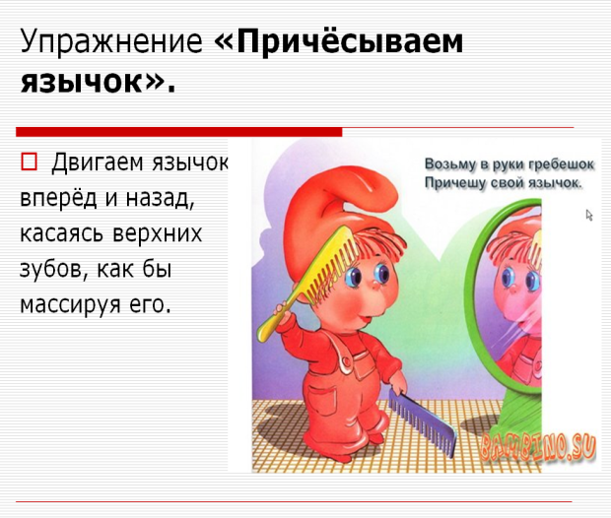

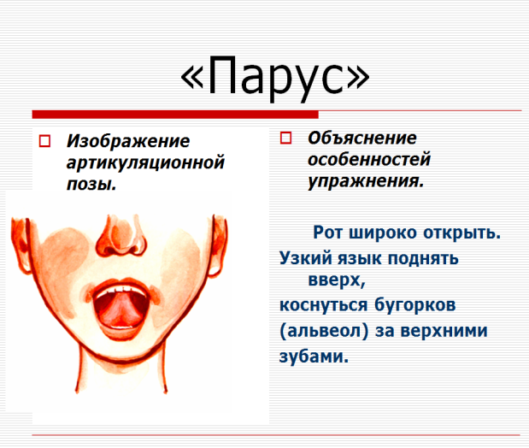

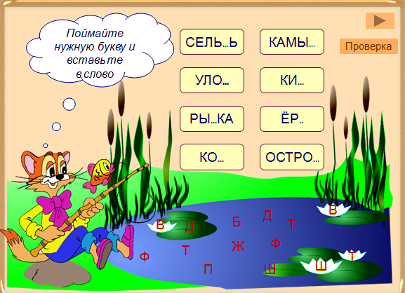
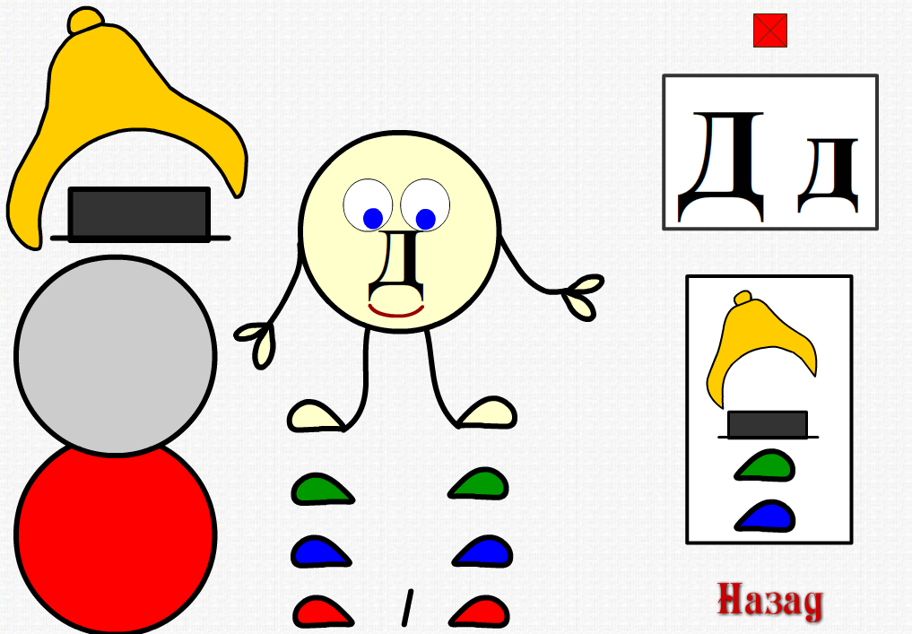
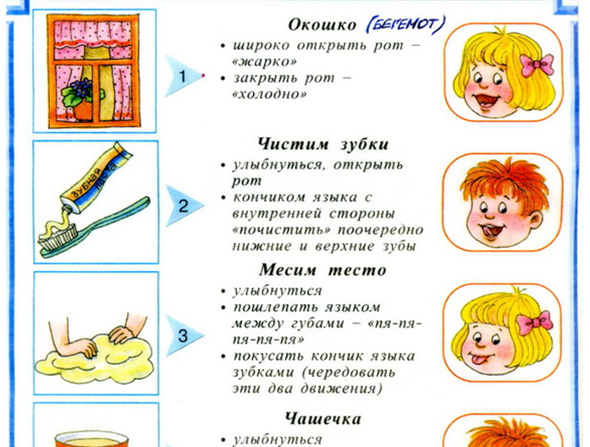


Slide 12
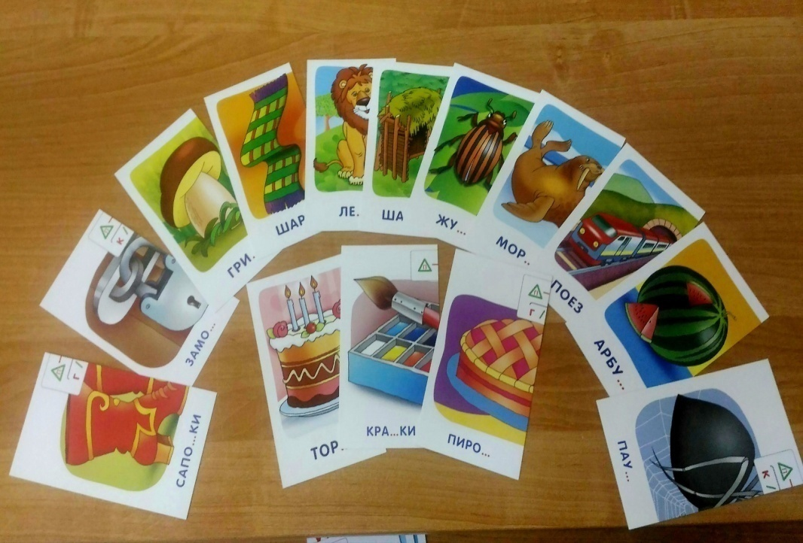
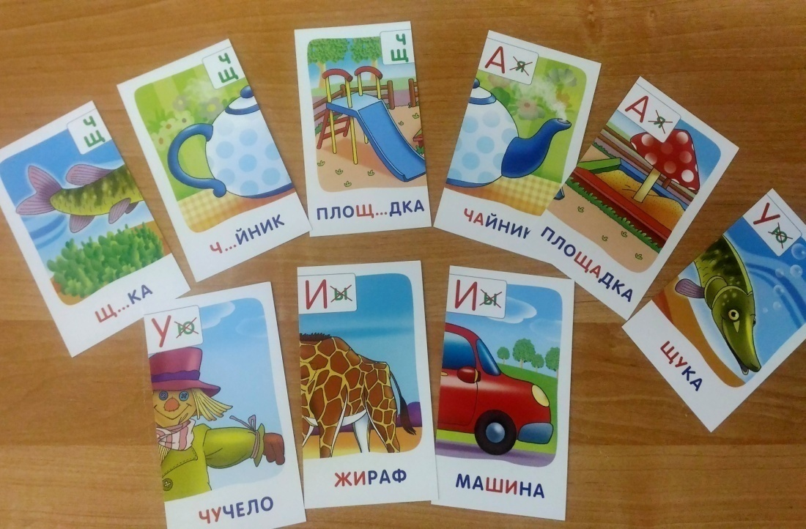
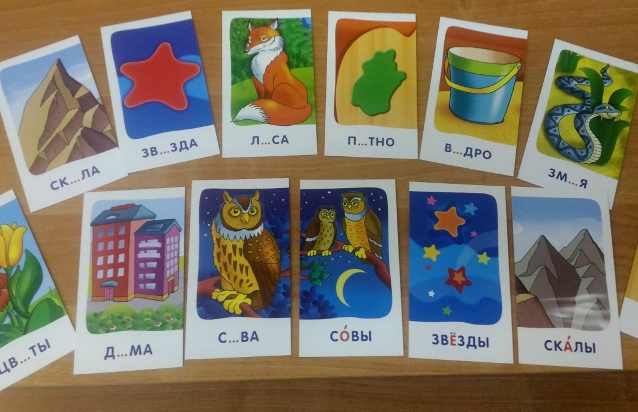
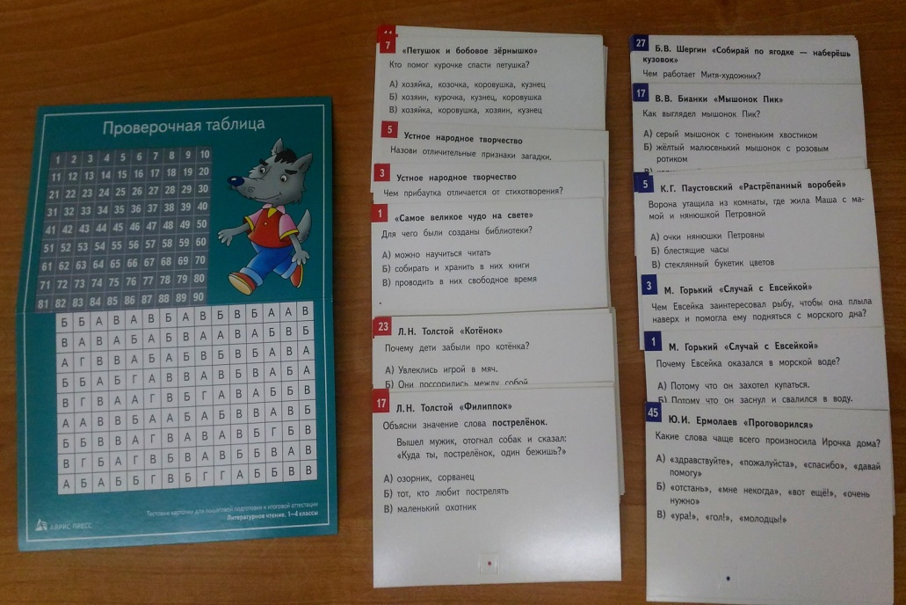

Slide 13
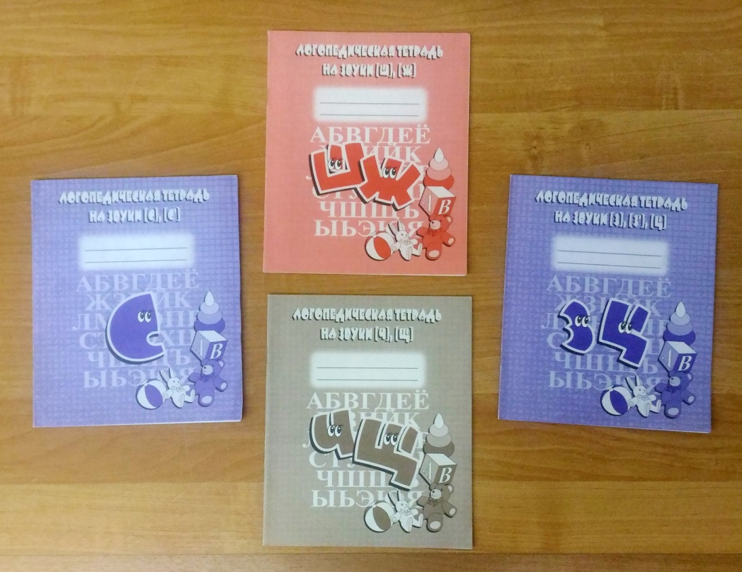
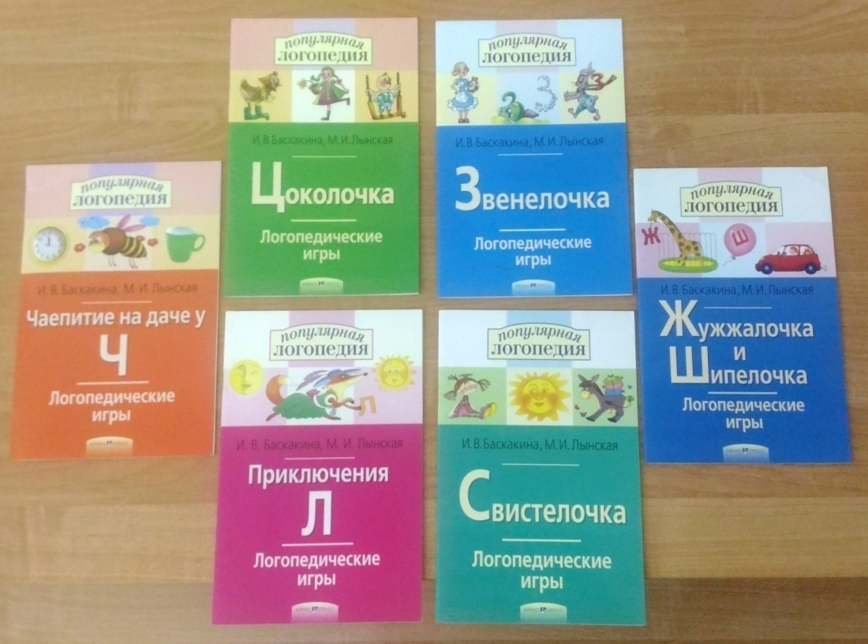
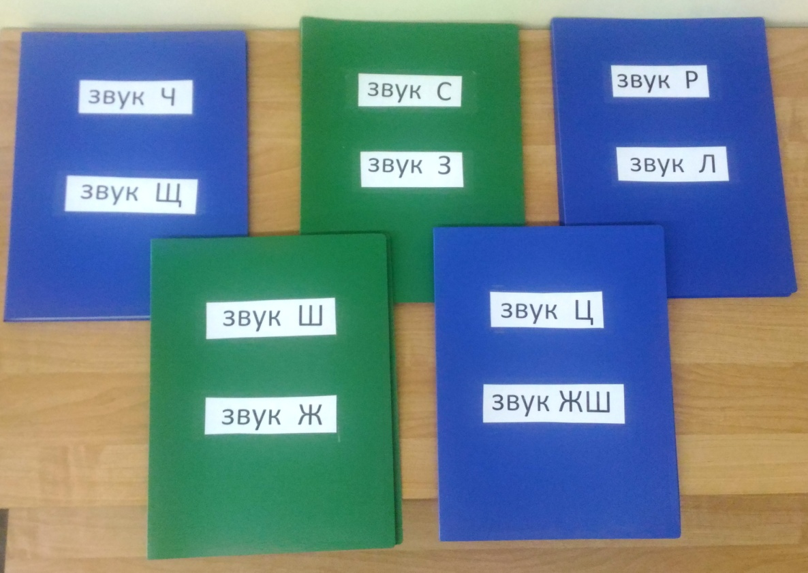

Slide 14
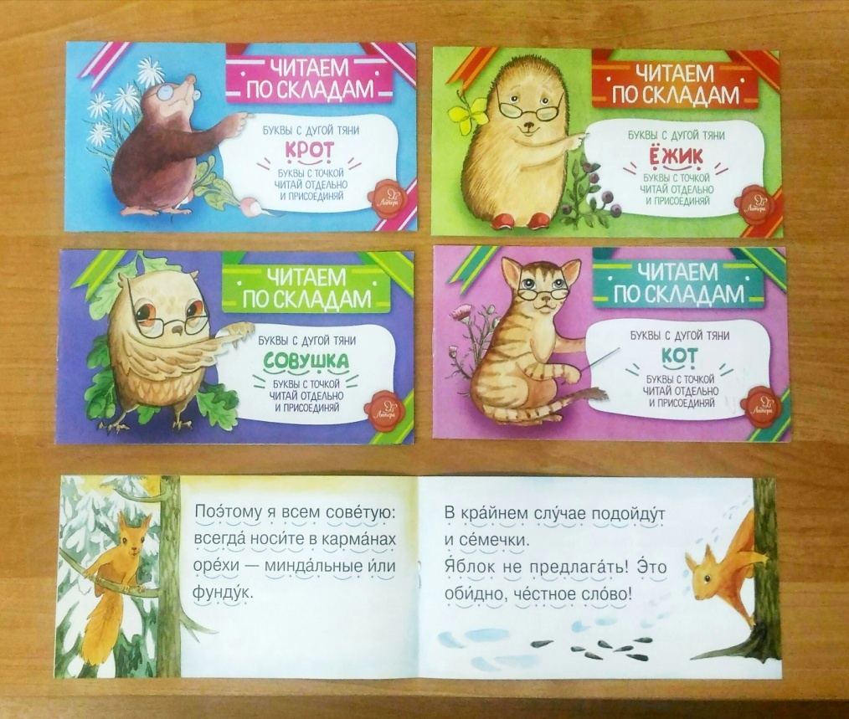

Slide 15

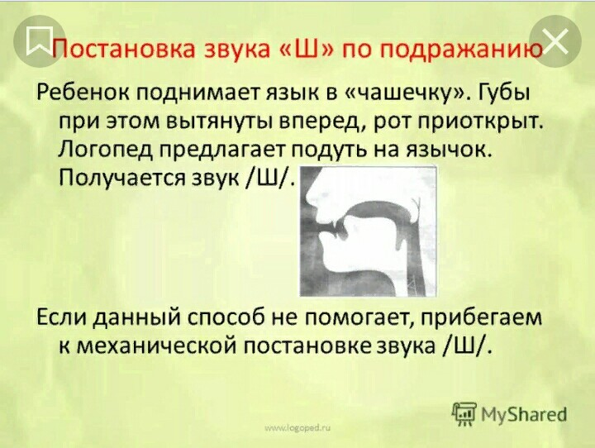
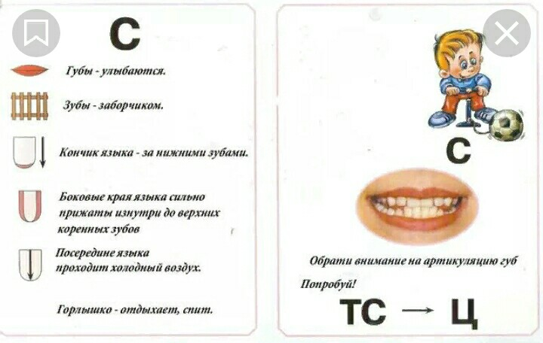
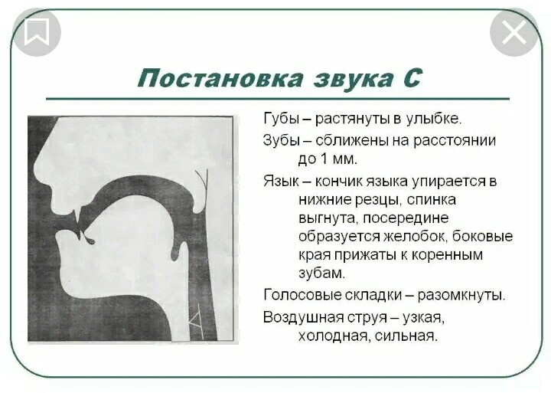
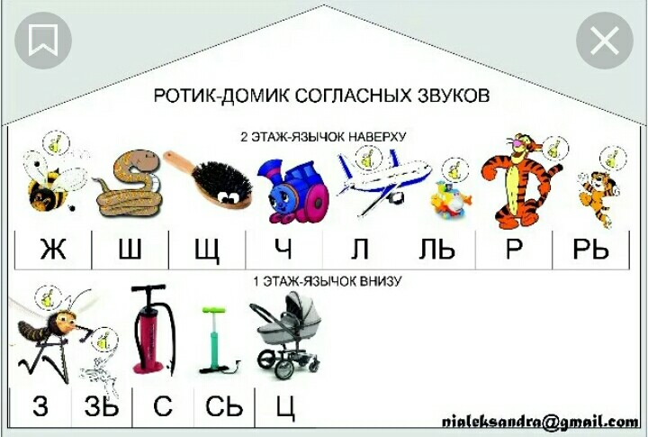

Slide 16
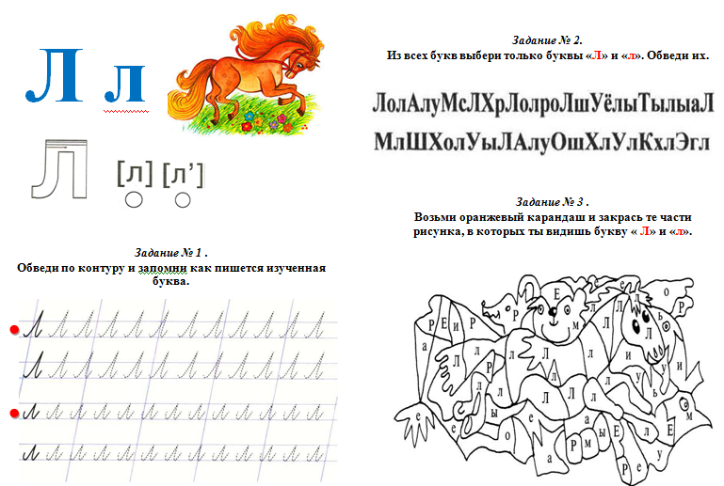
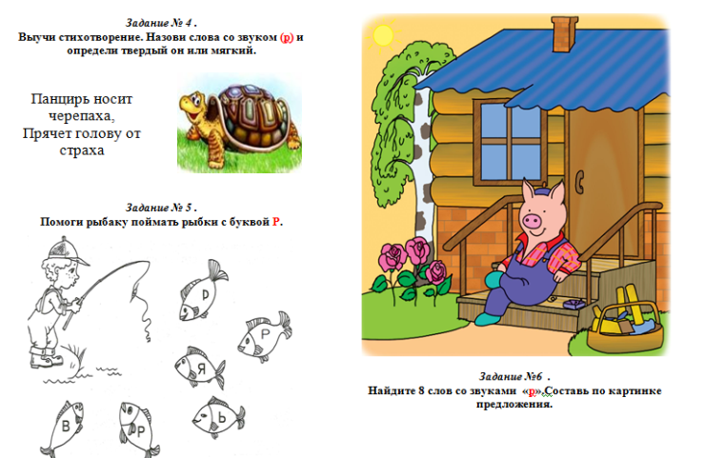

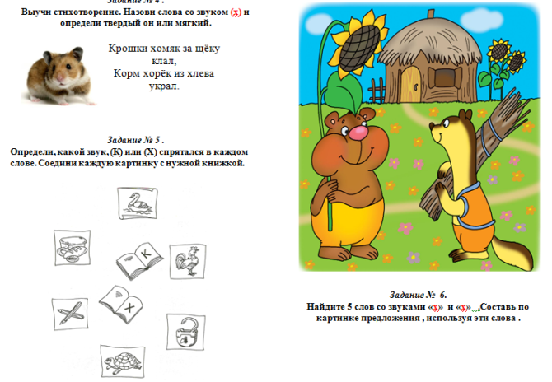
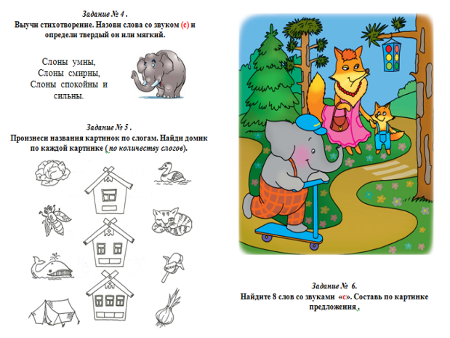
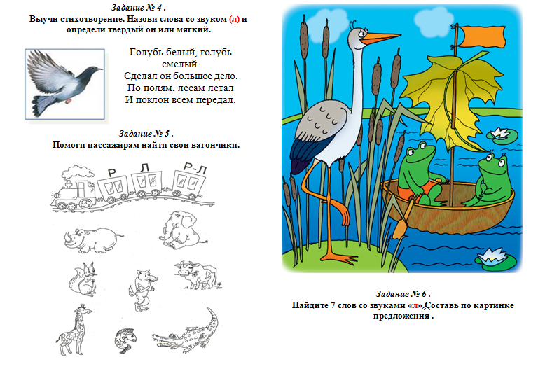
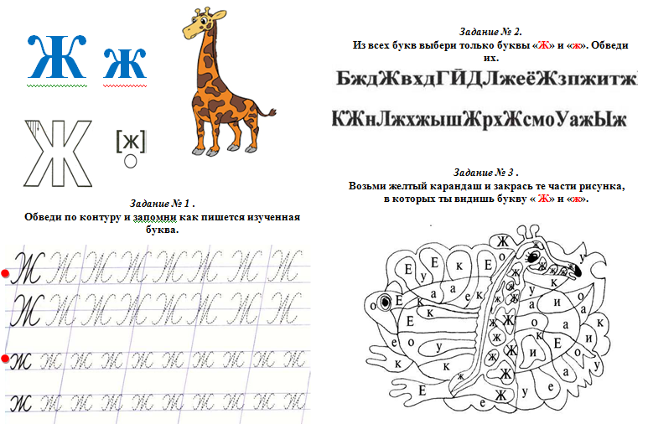

Slide 17
Заключение
Благодаря использованию специальных образовательных программ и методов, различных методических пособий и дидактических материалов, проведения групповых и индивидуальных коррекционных занятий ,применение ИКТ, а также тесная взаимосвязь в работе логопеда, родителей и всех педагогов,специалистов достигаются хорошие результаты в коррекционно-развивающей работе с детьми ОВЗ.
Процесс коррекции речи у детей с ОВЗ длительный и может растянуться на годы.

